Slide 1
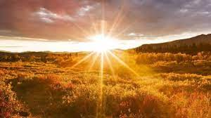
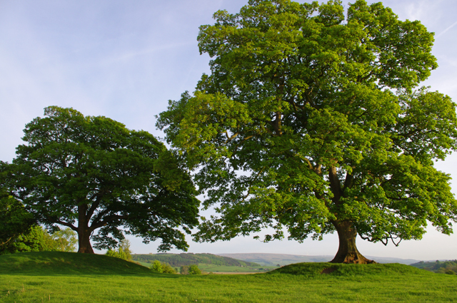
স্বাগতম
আজকের পাঠে সবাইকে.........

Slide 2
পরিচিতি…
মোঃ মহিদুল ইসলাম
সহকারী শিক্ষক
বাংলাহিলি ১ মডেল সরকারি প্রাথমিক বিদ্যালয়
হাকিমপুর দিনাজপুর।
মোবাইলঃ ০১৭১৬২০৫২৮৫
Email: mahidulmmcc@gmail.com

Slide 3
পাঠ পরিচিতি ...
শ্রেণিঃ পঞ্চম
বিষয়ঃ প্রাথমিক বিজ্ঞান
পাঠঃ আবহাওয়া ও জলবায়ু
পাঠ্যাংশঃ বিরূপ আবহাওয়া
সময়ঃ 4০ মিনিট
তারিখঃ 16/07;2022
পৃষ্ঠাঃ৭৩-৭৮

Slide 4
শিখন ফল
এই পাঠ শেষে শিক্ষার্থীরা...
১১.১.১ - আবহাওয়ার পরিবর্তণে নিয়ামক বা উপাদান সমূহের প্রভাব ব্যাখ্যা করতে পারবে।

Slide 5
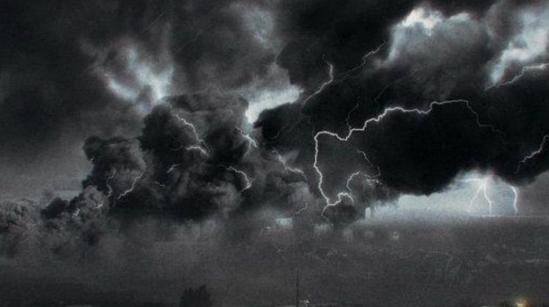
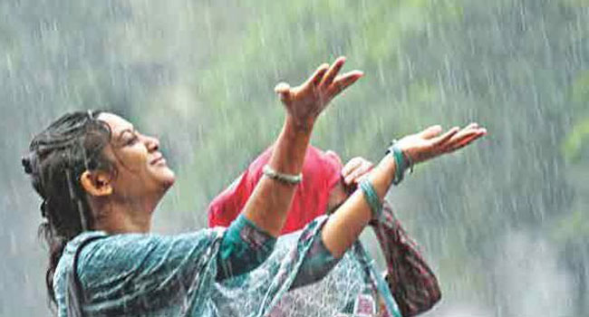
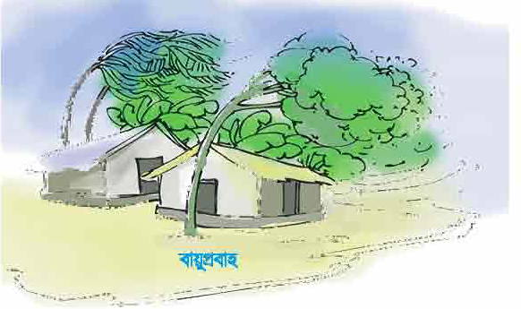
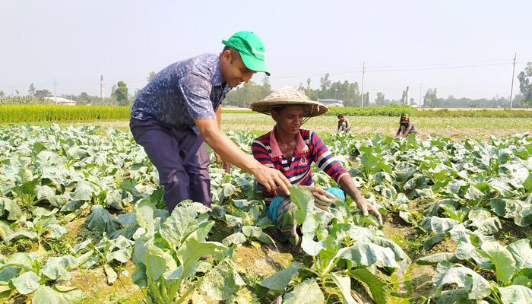
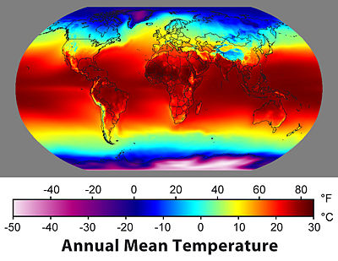
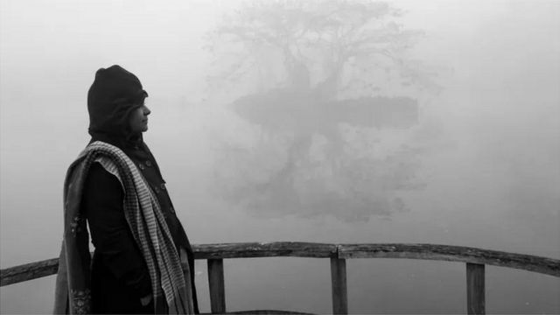
এ গুলোকে আবহাওয়ার কী বলে?
ছবি গুলো নিবিড় ভাবে পর্যবেক্ষণ কর ...
ছবিতে কী দেখতে পাচ্ছ?
শিখন ফল
এই পাঠ শেষে শিক্ষার্থীরা...
মেঘ
বৃষ্টি
বায়ুপ্রবাহ
১১.১.১ - আবহাওয়ার পরিবর্তণে নিয়ামক বা উপাদান সমূহের প্রভাব ব্যাখ্যা করতে পারবে।
রোদ
তাপমাত্রা
কুয়াশা
এ গুলোকে আবহাওয়ার নিয়ামক বা উপাদান বলে।

Slide 6
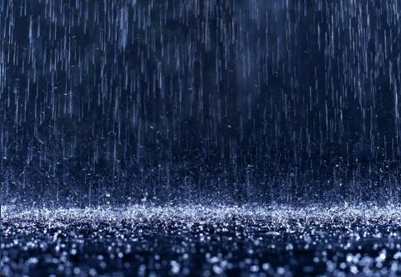
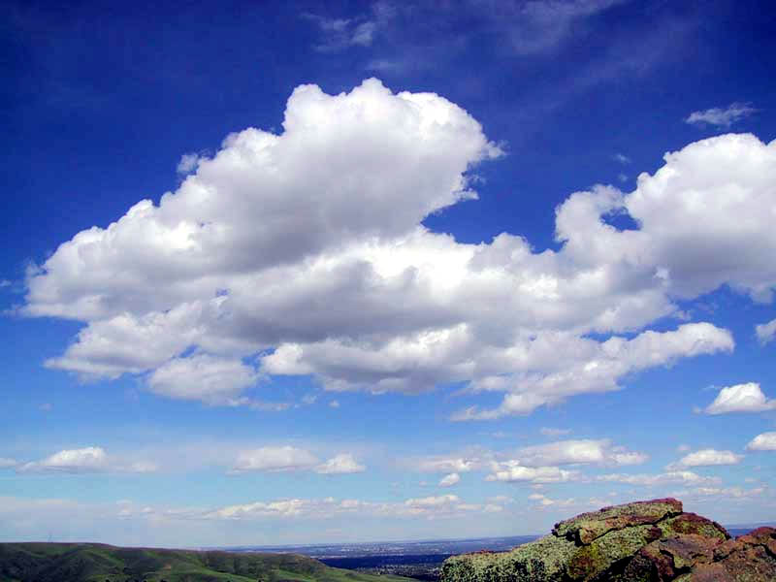
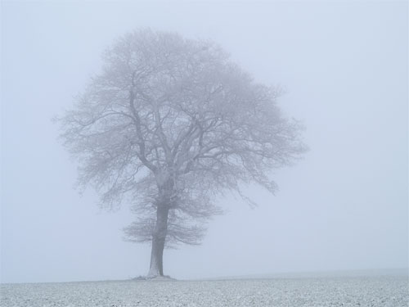
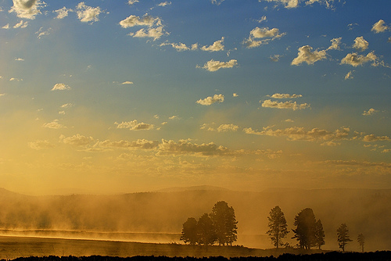
আবহাওয়ার উপাদান বা নিয়ামক ...
বৃষ্টি
শিখন ফল
এই পাঠ শেষে শিক্ষার্থীরা...
আবহাওয়ার উপাদান
মেঘ
বায়ুপ্রবাহ
১১,১.১ - আবহাওয়ার পরিবর্তণে নিয়ামক বা উপাদান সমূহের প্রভাব ব্যাখ্যা করতে পারবে।
তাপমাত্রা
কুয়াশা
রোদ

Slide 7
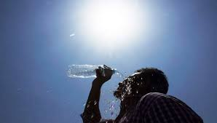
ছবিতে কী দেখতে পাচ্ছ?
তাপদাহের ফলে কী কী সমস্যা হয়?
তাপদাহ কী?
১। অস্বাভাবিক তাপদাহের ফলে ফসল উৎপাদন মারাত্নকভাবে ব্যাহত হয়।
২। তাপদাহের ফলে কখনো কখনো মানুষসহ হাজার হাজার জীবের মৃত্যু হয়।
অতি গরম আবহাওয়ার দীর্ঘস্থায়ী অবস্থাই হলো তাপদাহ।
তাপদাহ

Slide 8
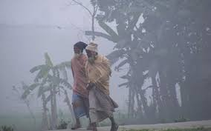
ছবিতে কী দেখতে পাচ্ছ?
শৈতপ্রবাহ কী?
উত্তরের শুষ্ক ও শীতল বায়ু আমাদের দেশের উপর দিয়ে প্রবাহের ফলে শীতকালে তাপমাত্রা কখনো কখনো অস্বাভাবিকভাবে কমে যায়। এই অবস্থাই হলো শৈতপ্রবাহ।
শৈতপ্রবাহ

Slide 9
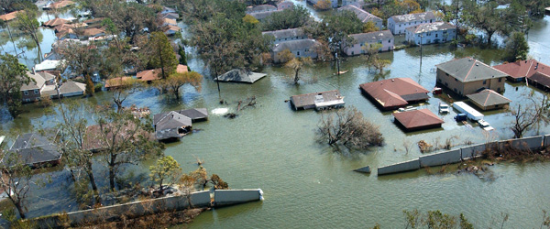
ছবিতে কী দেখতে পাচ্ছ?
কখন বাংলাদেশের এক পষ্ণমাংশ পানিতে
তলিয়ে যায়?
বর্ষাকালে অর্থাৎ জুন থেকে সেপ্টেম্বর মাসে বাংলাদেশের এক পষ্ণমাংশ পানিতে
তলিয়ে যায়। তবে ভয়াবহ বন্যার সময় বাংলাদেশের দুই তৃতীয়াংশ পানির নিচে তলিয়ে যায়।
বন্যা

Slide 10
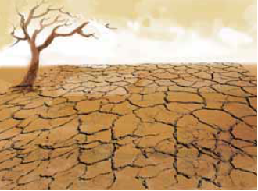
ছবিতে কী দেখতে পাচ্ছ?
খরা দেখা দেয় কেনো?
খরার কারণ কী?
বাংলাদেশের কোন অঞ্চলে খরা সৃষ্টি হয় ?
অনেক লম্বা সময় আবহাওয়া শুষ্ক থাকলে খরা দেখা দেয়।
অস্বাভাবিক কম বৃষ্টিপাত ও উচ্চ তাপমাত্রাই হলো খরার কারণ।
বাংলাদেশের উত্তর-পশ্চিম অঞ্চলে খরা সৃষ্টি হয়।
খরা

Slide 11
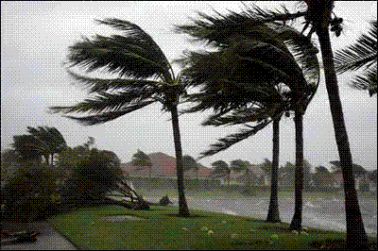
ছবিতে কী দেখতে পাচ্ছ?
কালবৈশাখী ঝড় কত কিলোমিটার এলাকা বিস্তৃত হতে পারে?
কালবৈশাখী কী?
গ্রীষ্মকালে আমাদের দেশে যে ঝড় হয় তাই
কালবৈশাখী নামে পরিচিত। সষ্ণারণশীল ধূসর মেঘ সোজা উপরে উঠে গিয়ে জমা হয়। পরবর্তীতে এই মেঘ ঘনীভূত হয়ে ঝড়ো হাওয়া, ভারীবৃষ্টি,বজ্রবৃষ্টি,শিলাবৃষ্টি ইত্যাদি সৃষ্টি করে। এটাই কালবৈশাখী।
কালবৈশাখী ঝড় সর্বোচ্চ ২০ কিলোমিটার এলাকা বিস্তৃত হতে।
কালবৈশাখী

Slide 12
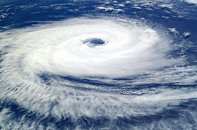
ছবিতে কী দেখতে পাচ্ছ?
ঘূর্ণিঝড় কী?
ঘূর্ণিঝড়ের সময় কী কী হয়?
ঘূর্ণিঝড়ের ফলে কী কী ক্ষতি হয়?
১।ঘূর্ণিঝড়ের সময় দমকা হাওয়া বইতে থাকে ও মুষলধারে বৃষ্টি হয়।
২। কখনো কখনো ঘুর্ণিঝড়ের ফলে জলোচ্ছ্বাসের সৃষ্টি হয়।
ঘূর্ণিঝড় হলো নিম্নচাপের ফলে সৃষ্ট ঘূর্ণায়মান সামুদ্রিক বজ্রঝড়। এটি ৫০০ থেকে ৮০০ কিলোমিটার এলাকা জুড়ে বিস্তৃত হয়। অত্যধিক গরমের ফলে ভারত মহাসাগর ও বঙ্গোপসাগরের পানি ব্যাপকহারে বাষ্পে পরিণত হয়। এর ফলে ঐ সকল স্থানে সৃষ্ট নিম্নচাপ থেকেই তৈরি হয় ঘূর্ণিঝড়।
১।ঘূর্ণিঝড়ের ফলে সৃষ্ট জলোচ্ছ্বাসে লোকালয় প্লাবিত হয়ে ব্যাপক ক্ষতি হয়।
২। মাঝে মাঝে জলোচ্ছ্বাসের ফলে সমুদ্র উপকূলবর্তী অষ্ণলে তীব্র জোয়ারের সৃষ্টি হয় এবং সবকিছু ভাসিয়ে নিয়ে যায়।
ঘুর্ণিঝড়

Slide 13
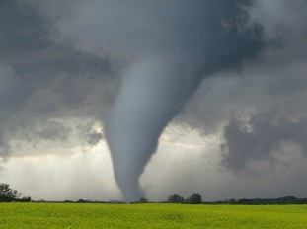
ছবিতে কী দেখতে পাচ্ছ?
টর্নেডোর ফলে কী কী ক্ষতি হতে পারে?
টর্নেডো কী ?
টর্নেডো হলো সরু ফানেল আকৃতির ঘূর্ণায়মান শক্তিশালী বায়ুপ্রবাহ। এই বায়ুপ্রবাহ আকাশের বজ্রমেঘের স্তর থেকে ভূপৃষ্ঠ পর্যন্ত বিস্তৃত হয়।
১। ঘরবাড়ির ছাদ উড়িয়ে নিয়ে যেতে পারে।
২। দেয়াল ভেঙ্গে যেতে পারে।
৩। ফসলের ব্যাপক ক্ষতি হতে পারে।
৪। শক্তিশালী টর্নেডো বড় বড় স্থাপনা ভেঙ্গে ফেলতে পারে।
টর্নেডো

Slide 14
বিরূপ আবহাওয়া...
তাপদাহ ও শৈতপ্রবাহ
বন্যা ও খরা
কালবৈশাখী
আবহাওয়ার
নিয়ামক পরিবর্তণের প্রভাব
ঘূর্ণিঝড় বা সাইক্লোন
টর্নেডো

Slide 15
দলীয় কাজ ...
নিচে দেখানো ছকের মতো খাতায় একটি ছক
তৈরি কর।
আবহাওয়ার নিয়ামক পরিবর্তণের প্রভাব কী কী লিখ।
১।
২।
৩।
৪।

Slide 16
জোড়ায় কাজ...
১। শৈতপ্রবাহ কী তা ৫ টি ব্যাককে লিখ
২। কালবৈশাখী কী তা ৫ টি ব্যাককে লিখ।
৩। ঘূর্ণিঝড় কী তা ৫ টি ব্যাককে লিখ।

Slide 17
পাঠ্য বই সংযুক্তি ...
পাঠ্য বইয়ের ৭৮ ও ৭৯ পৃষ্ঠা বের করে মনোযোগ সহকারে পড়।

Slide 18
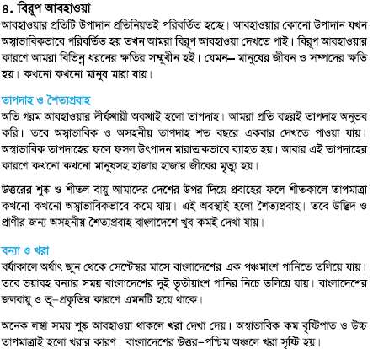
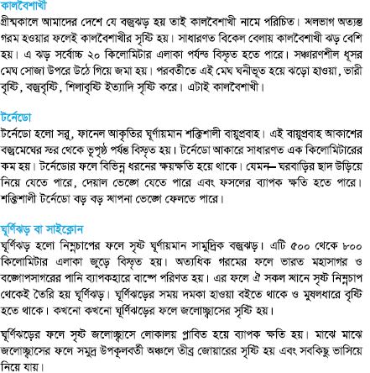

Slide 19
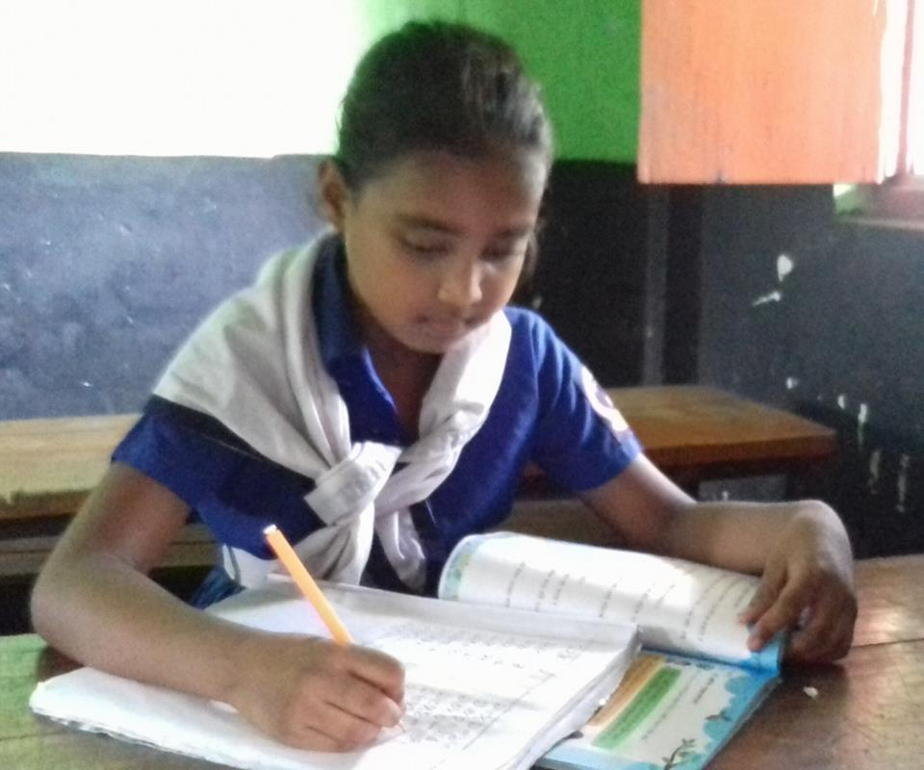
মূল্যায়ন...
১। বাংলাদেশে প্রতি বছর কোনটি দেখা যায়?
(ক) বন্যা (খ) ভূমিকম্প
(গ) তাপদাহ (ঘ) তুষার পাত
২। কাল বৈশাখী ঝড় কত কিমি এলাকা বিস্তৃত হতে পারে?
(ক) ১০ কিমি (খ) ১৫ কিমি
(গ) ২০ কিমি (ঘ) ২৫ কিমি

Slide 20
মূল্যায়ন...
১। ঘূর্ণিঝড় সম্পর্কে পাঁচটি
বাক্য লিখ।

Slide 21
পরিকল্পিত কাজ...
১। বাড়ি থেকে কাল বৈশাখী ঝড়ের
কারণ লিখে আনবে।

Slide 22
সবাই ভালো থেকো ...
আবার দেখা হবে
ধ
ন্য
বা
দ

